Slide 1

Bewegen bij chronische pijn
Zaterdag 4 en donderdag 9 september 2021
Online introductie
Trudeke Alberts:
Begeleider SMP
Vrijwilliger bij: osteoporosevereniging en FES
Fysiotherapeute N.P.
Notes:
Vraag hulp aan de deelnemers en feedback. Interactieve presentatie.
Het onderwerp bewegen komt in de cursus ook aan bod, nu een klein begin over bewegen en omdat deze cursus online gegeven wordt, gaat het ook over houding achter de computer.
Vragen stellen mag tussendoor of aan het eind.

Slide 2
Waarom bewegen?
Pijnvermindering
Verbeteren c.q. behoud van conditie
Spieren worden sterker en soepeler
Botten worden steviger
Er worden endorfinen aangemaakt
De hersenen worden geactiveerd
Gewicht blijft op peil
Beter slapen
Verminderen vermoeidheid en sombere gedachten
Notes:
Vraag de deelnemers of ze nog andere redenen hebben om te bewegen.
Pijnvermindering: na oefenen soms lichte toename van pijn, dit moet i.p. met 2 dagen weer weg zijn.
Endorfinen: lichaamseigen stoffen die een gevoel van welbevinden en pijnstilling geven. Ze zijn bijvoorbeeld actief bij de bevalling.

Slide 3
Hoe bewegen?
Bewegen met plezier
Gedoseerd
Ontspannen tussendoor
Liever wat vaker kort dan 1x lang
Dagelijks lage belasting
Oefeningen met hogere belasting maximaal 3x per week
Alleen, duo of groep?
Notes:
Als je iets leuk vindt dan houd je het langer vol.
Dosering: genoeg belasten om een gewenste prikkel te geven, geen overbelasting.
Oefeningen met hogere belasting: b.v. Krachttraining. Tijd voor herstel nodig.

Slide 4
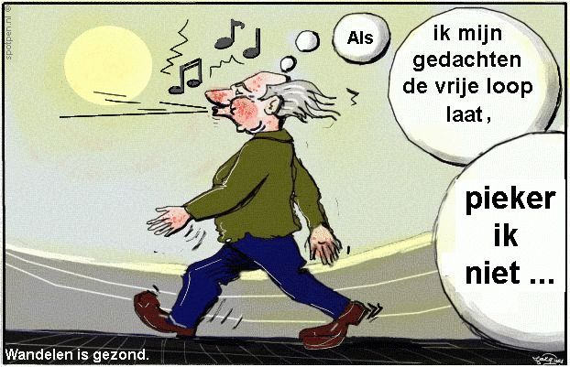
Wandelen
Notes:
Voorbeeld van een bewegingsactiviteit.

Slide 5
Wie kan je helpen bij bewegen?
Familie/vrienden
Collega’s
Fysio-, oefen-, ergotherapeut
(sport)coach
Medesporters
Notes:
Door wie worden de deelnemers gestimuleerd?

Slide 6
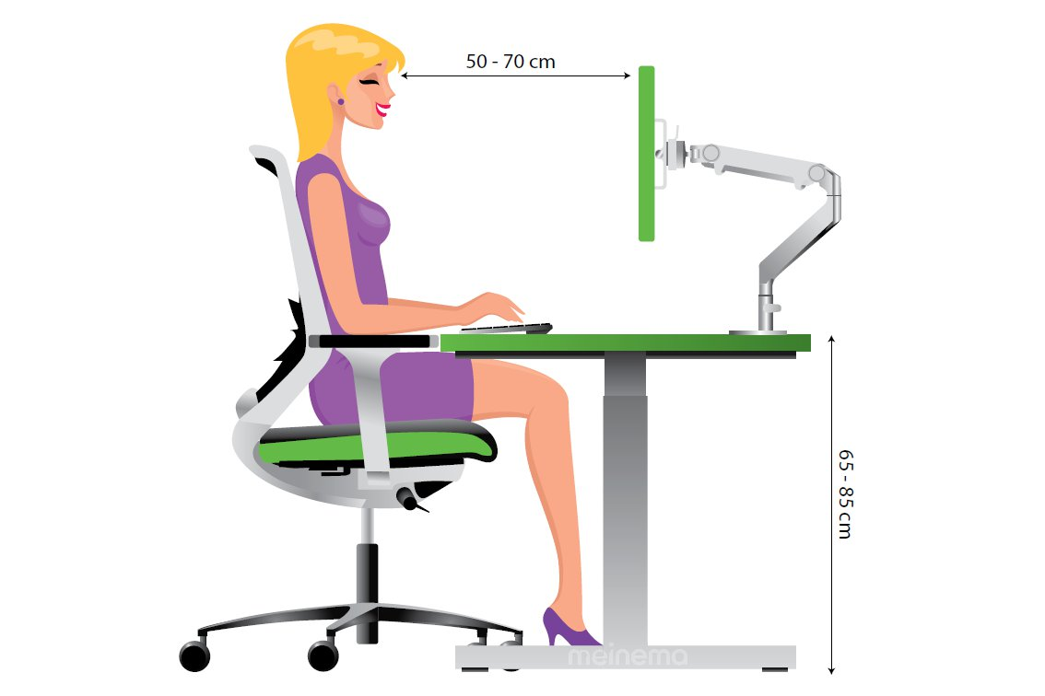
Houding tijdens de cursus
Individueel verschillend
Tussendoor bewegen
Recht voor het beeldscherm zitten
Schouders ontspannen
Notes:
Dit is het ideale plaatje. Eigenlijk zit niemand perfect achter de computer of laptop.
Eventueel computerbril gebruiken als je ogen snel vermoeid zijn.

Slide 7

Vragen?

Slide 8
Bronnen
De pijn-toolkit
“De pijn de baas”: Frits Winter
Beweegrichtlijn 2017
Zorgstandaard chronische pijn
“BeweegTips voor Thuis”: Karina Heemskerk
“Laat je hersenen niet zitten”: Erik Scherder
Meinema.nl: ergonomie op kantoor
Gezondheidskrant.nl/achter-computer-met-juiste-houding
Notes:
Toesturen per mail:
Infografic beweegrichtlijn 2017 en 2020
Beweegtips voor thuis
Zithouding achter het beeldscherm

Slide 9
Boeken
Anna Raymann: “Lieve Help” en “Overleven met chronische Pijn”.
Frits Winter: “de Pijn de Baas”.
Annemarieke Fleming en Joke Vollenbrecht: “Pijn en het Brein”.
Femke Nijboer en Paul Trossèl: “Levenslust”.
Irene van Staveren: “de Professor als Proefkonijn”.
Notes:
Boeken laten zien.
Het boek van Irene van Staveren heb ik (nog) niet gelezen. Zij is professor in de economie en heeft chronische migraine. Zij werd in het najaar 2020 geïnterviewd bij een webinar van hoofdpijnnet.

Slide 10
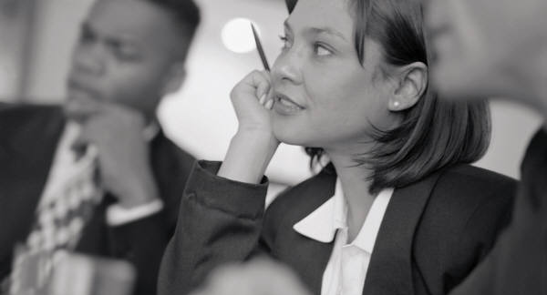
Dank voor je aandacht

